Slide 1
Ihmisoikeuskeskus
Vammaisten henkilöiden yhdenvertainen osallisuus yhteiskunnassa - miltä tilanne näyttää?

Slide 2
Sisältö
Osallisuus yhteiskunnassa: mitä tarkoittaa?
Osallisuuden edellytykset
Perusturvallisuus
Toimijuus
Yhteenkuuluvuus
Johtopäätökset: Miten tästä eteenpäin?

Slide 3
Osallistuminen ja osallisuus
Vammaisyleissopimus 3 artikla c kohta: Täysimääräinen ja tehokas osallistuminen (participation) ja osallisuus (inclusion) yhteiskuntaan.
Osallistuminen luo yhteenkuuluvuutta ja jäsenyyden tunnetta yhteiskuntaan.
Osallistuminen toimii yhteiskunnallisen muutoksen välineenä:
  ”States parties should ensure the full and effective participation of persons with disabilities […] as a measure to achieve their inclusion in society and combat discrimination against them.” (CRPD-komitean yleiskommentti 7)
Osallisuuden toteutuminen edellyttää toimenpiteitä osallistumismahdollisuuksien parantamiseksi.

Slide 4

Mitä tarkoittaa hyvä osallisuus yhteiskunnassa?
On käytössään riittävät aineelliset resurssit.
On toimija omaa elämäänsä koskevassa päätöksenteossa.
On sosiaalisesti merkityksellisiä ja tärkeitä suhteita, jäsenyyttä erilaisissa ryhmissä.

Slide 5
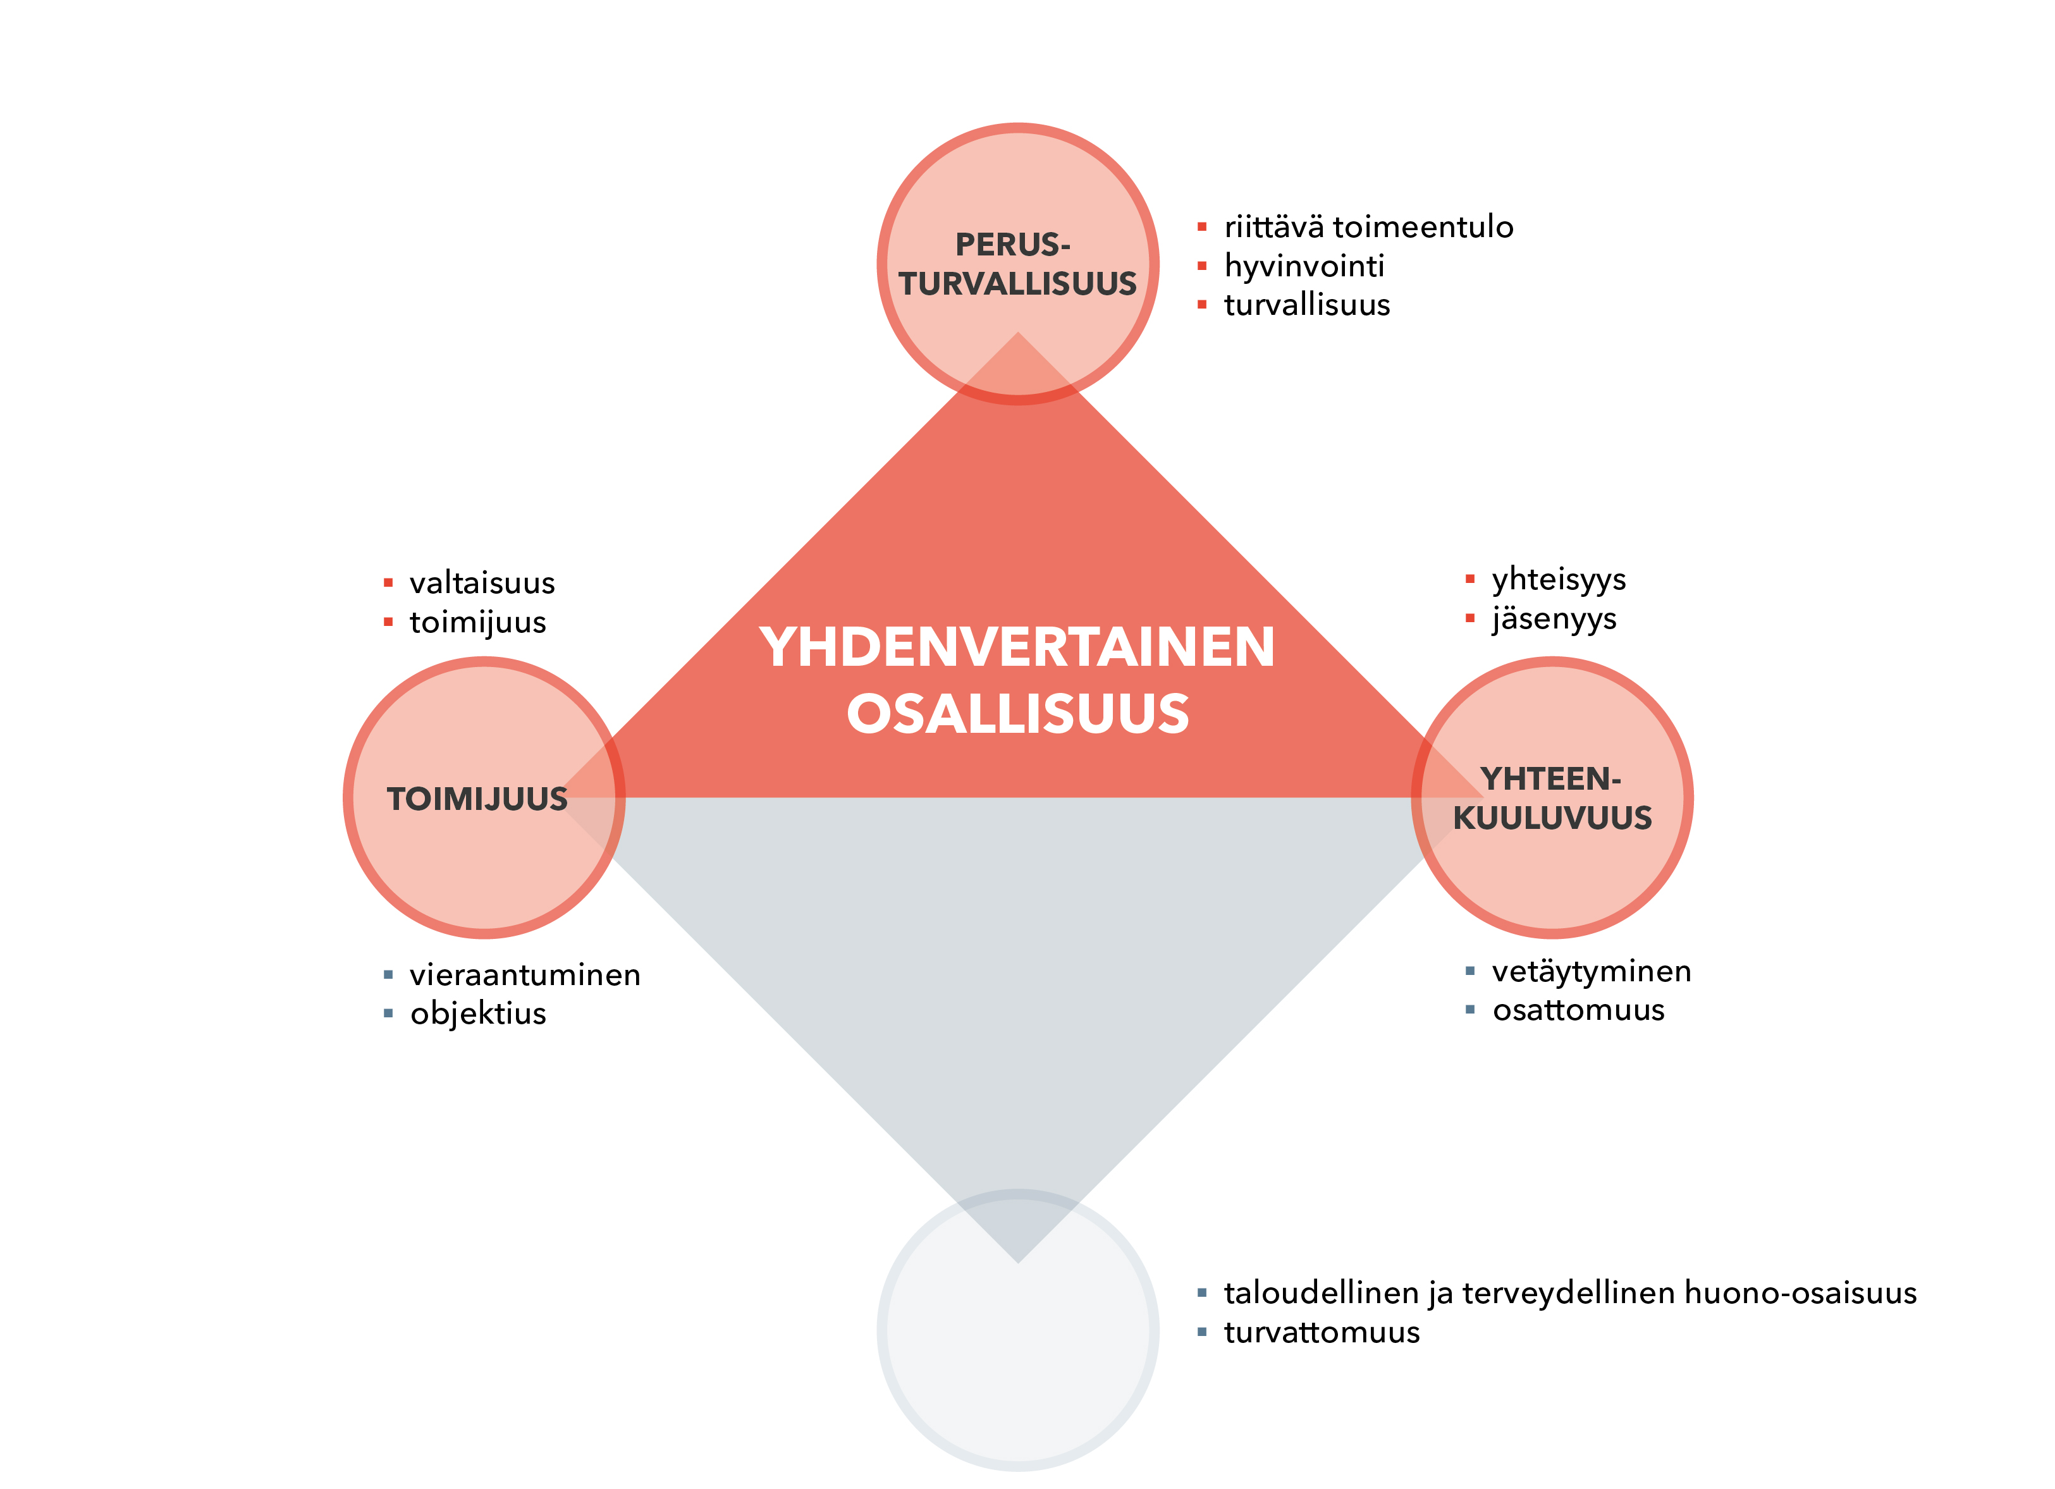
Yhdenvertainen osallisuus

Slide 6
Miltä näyttää vammaisten henkilöiden osallisuus yhteiskunnassa?
Verkkokysely yhteistyössä Vammaisfoorumi ry:n kanssa.
Vastaajamäärä 1525.
Poimittu tulokset kysymyksistä, jotka kertovat, miten vastaajat kokevat:
  Perusturvallisuuden
  Toimijuuden
  Yhteenkuuluvuuden yhteiskuntaan

Slide 7
Perusturvallisuus: kokemukset väkivallasta (1/4)

Slide 8
Perusturvallisuus: kokemukset väkivallasta (2/4)
Kaikissa kysytyissä asioissa merkitseviä eroja ikäryhmien välillä siten, että eniten väkivaltaa, hyväksikäyttöä, jne. olivat kokeneet kaikkien nuorimmat ja vähiten iäkkäimmät vastaajat.
Alle 25-vuotiaat vastaajat olivat kokeneet erityisesti fyysistä väkivaltaa.
Kehitysvammaiset olivat kokeneet muita vammaryhmiä enemmän fyysistä väkivaltaa.
Naiset kokeneet kaikkia kysyttyjä asioita miehiä enemmän, mutta erityisesti naiset ilmoittivat miehiä useammin kokeneensa henkistä väkivaltaa.
Henkistä väkivaltaa olivat kokeneet eniten neuropsykiatrisesti vammaiset.

Slide 9
Perusturvallisuus: kokemukset väkivallasta (3/3)
Seksuaalista väkivaltaa kokeneet eniten neuropsykiatrisesti vammaiset ja kehitysvammaiset.
Ruotsinkieliset kokeneet turvattomuutta muita kieliryhmiä enemmän.
Halventavaa kohtelua kokeneet eniten: naiset, alle 25-vuotiaat ja neuropsykiatrisesti vammaiset.

Slide 10
Perusturvallisuus: koettu köyhyys ja sen vaikutukset (1/5)

Slide 11
Perusturvallisuus: koettu köyhyys ja sen vaikutukset (2/5)
Eniten köyhyyttä olivat kokeneet 25-44-vuotiaat (59 %) ja 45-54-vuotiaat (57 %).
Naiset (57.1%) ilmoittivat kokeneensa enemmän köyhyyttä kuin miehet (47.3%).
Eniten köyhyyttä olivat kokeneet neuropsykiatrisesti vammaiset
Viittomakieliset raportoivat kokeneensa köyhyyttä (32 %) hieman muita vammaryhmiä vähemmän.

Slide 12
Perusturvallisuus: koettu köyhyys ja sen vaikutukset (3/5)

Slide 13
Perusturvallisuus: Koettu köyhyys ja sen vaikutukset (4/5)

Slide 14
Perusturvallisuus: koettu köyhyys ja sen vaikutukset (5/5)
Ikäryhmissä 25-44-vuotiaat ja 45-54-vuotiaat köyhyys vaikuttanut eniten, erityisesti:
  terveelliseen ruokaan, terveydenhuoltoon, perhe- ja ystävyyssuhteiden ylläpito, opiskeluun ja koulutukseen.
Naiset ilmoittivat kokeneensa useammin köyhyyttä kuin miehet erityisesti:
  välttämättömissä lääkkeissä ja hoitotarvikkeissa (57 %)
  terveydenhuollossa (57 %).
  Liikkumisessa kodin ulkopuolella (57 %)
Köyhyyden kokemus on yhteydessä osallistumisaktiivisuuteen. Mikäli vastaaja on kokenut köyhyyttä, osallistuminen yhteiskunnallisiin toimintoihin heikompaa.

Slide 15
Toimijuus: osallistuminen (1/2)

Slide 16
Toimijuus: osallistuminen (2/2)
Alle 25-vuotiaat erottuvat selvästi muista:
  Kokevat voineensa osallistua muita huonommin, mutta samaan aikaan ovat myös vähiten kiinnostuneita osallistumaan esim. äänestämiseen, politiikkaan tai järjestötoimintaan.
  Kiinnostuneita harrastustoiminnasta, kulttuurista ja urheilusta, mutta eivät koe voivansa osallistua siihen kovin hyvin.
Kehitysvammaisten osallistuminen muita vammaryhmiä huonompaa.
Naiset kokivat miehiä useammin, että he olivat voineet osallistua niin kulttuuri- kuin urheilutoimintaan huonosti tai melko huonosti.

Slide 17
Toimijuus: esteettömyys rakennetussa ympäristössä (1/2)

Slide 18
Toimijuus: esteettömyys rakennetussa ympäristössä (2/2)
Naisilla miehiä enemmän ongelmia esteettömyyteen ja saavutettavuuteen liittyvissä asioissa erityisesti julkisissa tiloissa, joukkoliikenteessä, katu- ja puistoalueilla.
Viittomakieliset kokevat muita ryhmiä enemmän ongelmia esteettömyydessä ja saavutettavuudessa julkisissa tiloissa.
Katu- ja puistoalueilla eniten esteettömyyden ja saavutettavuuden ongelmia vanhemmilla ikäryhmillä (45-64-vuotiaat ja yli 64-vuotiaat).

Slide 19
Toimijuus: saavutettavuus tiedonsaannissa (1/2)

Slide 20
Toimijuus: saavutettavuus tiedonsaannissa (2/2)
Tulkkauksessa esteettömyyden ja saavutettavuuden ongelmia olivat kokeneet useimmin alle 25-vuotiaat.
Kehitysvammaisilla oli selkeästi eniten ongelmia tiedotuksessa ja viestinnässä.
Aistivammaiset ja viittomakieliset kokivat selkeästi eniten ongelmia esteettömyydessä ja saavutettavuudessa.
Seuraavaksi eniten ongelmia kohtasivat ’muulla tavalla’ vammaiset sekä fyysisesti vammaiset.

Slide 21
Toimijuus: henkilökohtainen apu (1/2)

Slide 22
Toimijuus: henkilökohtainen apu (2/2)
Henkilökohtaista apua kertoi tarvitsevan selvästi eniten alle 25-vuotiaat.
Alle 25-vuotiaat kokivat muita useammin, etteivät saa riittävästi henkilökohtaista apua.
Alle 25-vuotiaat kokivat, etteivät saa sitä sopivalla tavalla järjestettynä.
Fyysisesti vammaiset kertoivat saavansa riittävästi ja sopivalla tavalla järjestettyä henkilökohtaista apua
Vammaluokista fyysisesti vammaiset (79 %) ja kehitysvammaiset (82 %) tarvitsevat selkeästi eniten henkilökohtaista apua.

Slide 23
Toimijuus: kuljetuspalvelut ja liikkumisen apuvälineet (1/2)

Slide 24
Toimijuus: kuljetuspalvelut ja liikkumisen apuvälineet (2/2)
Kuljetuspalvelua tarvitsivat kaikkein eniten nuorimmat (alle 25-vuotiaat) ja kaikkein iäkkäimmät (yli 64-vuotiaat).
Fyysisesti vammaiset ja kehitysvammaiset tarvitsivat eniten kuljetuspalveluita.
Liikkumisen apuvälineitä tarvitsevat naiset kokevat miehiä useammin, ettei heillä ole itselle sopivia apuvälineitä.
Fyysisesti vammaisista 80 % raportoi apuvälineiden olevan sopivia.
Kuljetuspalveluiden riittävyys yhteydessä osallistumisaktiivisuuteen. Mikäli vastaaja on kokenut kuljetuspalvelut riittäviksi osallistuu hän todennäköisemmin yhteiskunnallisiin toimintoihin.

Slide 25
Yhteisöllisyys: ihmisarvo ja ennakkoluulot (1/2)

Slide 26
Yhteisöllisyys: ihmisarvo ja ennakkoluulot (2/2)
Alle 25-vuotialla kaikkein negatiivisimmat näkemykset
Yli 64-vuotiailla kaikkein positiivisimmat näkemykset
Miehet kokivat useammin kuin naiset, että vammaisten henkilöiden ihmisarvon kunnioittaminen on lisääntynyt. Runsas kolmannes miehistä oli tätä mieltä ja naisista noin neljännes.
Kognitiivisesti vammaiset ja viittomakieliset kokivat eniten ihmisarvon kunnioituksen vähentyneen ja ennakkoluulojen lisääntyneen.

Slide 27
Yhteisöllisyys: oikeus elämään (1/2)

Slide 28
Oikeus elämään (2/2)
Eniten kyseenalaistamista kokeneet nuorimmat, alle 25-vuotiaat (42%), ja vähiten vanhimmat, yli 64-vuotiaat (16%).
Neuropsykiatrisesti vammaiset (36%) kokivat muita ryhmiä enemmän, että heidän oikeuttaan elämään on suoraan tai välillisesti kyseenalaistettu.
Myös kehitysvammaisista (29%) ja viittomakielisistä (29%) monella oli kokemuksia heidän oikeutensa elämään suorasta tai välillisestä kyseenalaistamisesta.

Slide 29
Yhteisöllisyys: syrjintä koulutuksessa ja työelämässä (1/2)

Slide 30
Yhteisöllisyys: syrjintä koulutuksessa ja työelämässä (2/2)
Ei merkittäviä eroja sukupuolen perusteella.
Eniten kokemuksia syrjinnästä niin koulutuksessa kuin työelämässä on alle 25-vuotialla. Vähiten yli 64-vuotialla.
Syrjintää koulutukseen pääsyssä kokenut eniten neuropsykiatrisesti vammaiset ja ’muu’ vammaryhmä.
Koulutuksen mukautuksissa syrjintää kokeneet selkeästi eniten kehitysvammaiset, neuropsykiatrisesti vammaiset sekä ’muu’ vammaryhmä.
Viittomakielisistä 41 % kokenut syrjintään työelämään pääsyssä ja työnhaussa.

Slide 31
Johtopäätökset
Vammaisten henkilöiden yhdenvertainen osallisuus yhteiskunnassa keskeneräistä.
Ei riitä, että poistetaan esteet paremman osallisuuden tieltä, vaan on toteutettava sellaisia toimenpiteitä, joilla muutos etenee (”transformative equality”).
Osallistaminen (”involve”): sopimusosapuolten on aktiivisesti osallistettava vammaisia henkilöitä heitä itseään koskevien asioiden suunnitteluun, valmisteluun, toteuttamiseen ja seurantaan.
Hyvä yhteiskunnallinen osallisuus edellyttää vammaisten henkilöiden kuuntelemista, heidän osallistamista!
Tähän kaikkeen tarvitsemme myös asenteiden muokkausta laajemmin yhteiskunnassa.

Slide 32
info@ihmisoikeuskeskus.fi
www.ihmisoikeuskeskus.fi
www.facebook.com/Ihmisoikeuskeskus
Twitter: @FIN_NHRI

